Slide 1
Добро пожаловать на Математический Бой!
Сегодня сойдутся в интеллектуальном поединке 6 команд, представляющие 7Э, 7Ю и 7Я классы! Приготовьтесь к 5 захватывающим раундам, где вас ждут сложные задачи и напряженная борьба за победу
5 раундов с возрастающей сложностью задач.
Ограниченное время на решение каждой задачи.
Битва Капитанов в последнем раунде
Командная работа и стратегия – залог успеха!
Призы ждут самых умных и быстрых
Начало боя через несколько минут. Удачи!

Slide 2
Правила математического боя
1. Участвуют 6 команд (по 2 команды от классов 7Э, 7Ю, 7Я).
2. Бой состоит из 5 раундов, сложность задач увеличивается с каждым раундом.
3. 5 раунд – Битва Капитанов: капитаны представляют решение задачи перед жюри и командами
4. На решение задач даётся ограниченное время (см. слайды раундов).
5. Ответы сдаются в письменном виде до окончания отсчёта.
6. Побеждает команда, набравшая наибольшее количество баллов.
7. Общая продолжительность боя: 60–90 минут

Slide 3
Распределение времени
- Раунд 1: 5 минут
- Раунд 2: 7 минут
- Раунд 3: 10 минут
- Раунд 4: 15 минут
- Раунд 5: 5 минут (Битва Капитанов)
- На ответы и проверку: 5–7 минут после каждого раунда

Slide 4
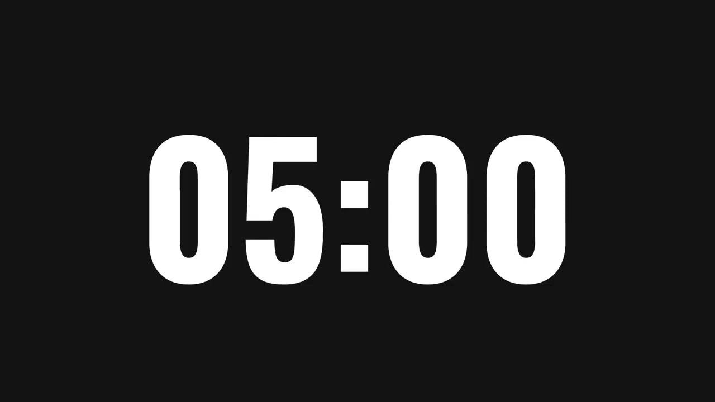
Раунд 1
Время на решение: 5 минут
Сложность: ★☆☆☆☆

Slide 5
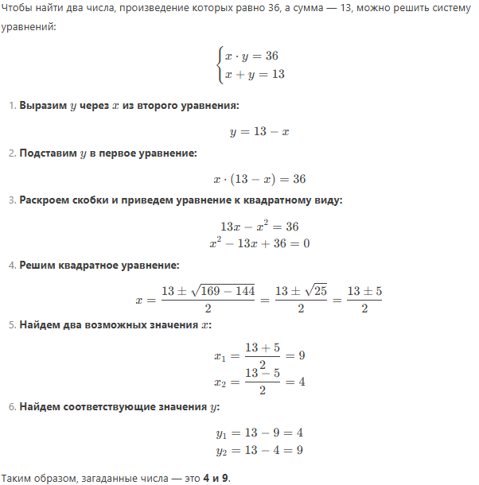
Ответы на раунд 1
Я загадал два числа. Их произведение равно 36, а сумма — 13. Какие это числа?

Slide 6
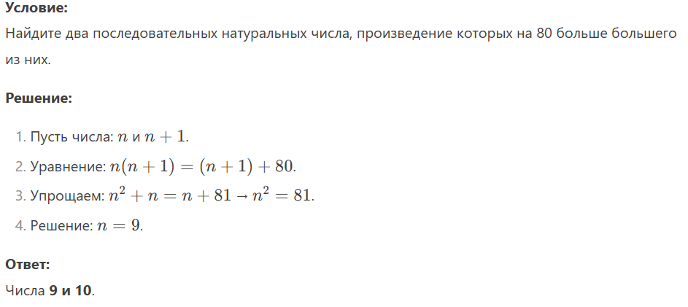
Ответы на раунд 1

Slide 7
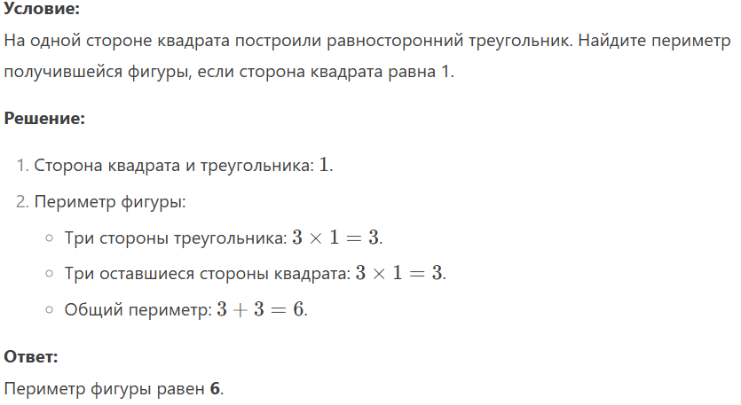
Ответы на раунд 1

Slide 8
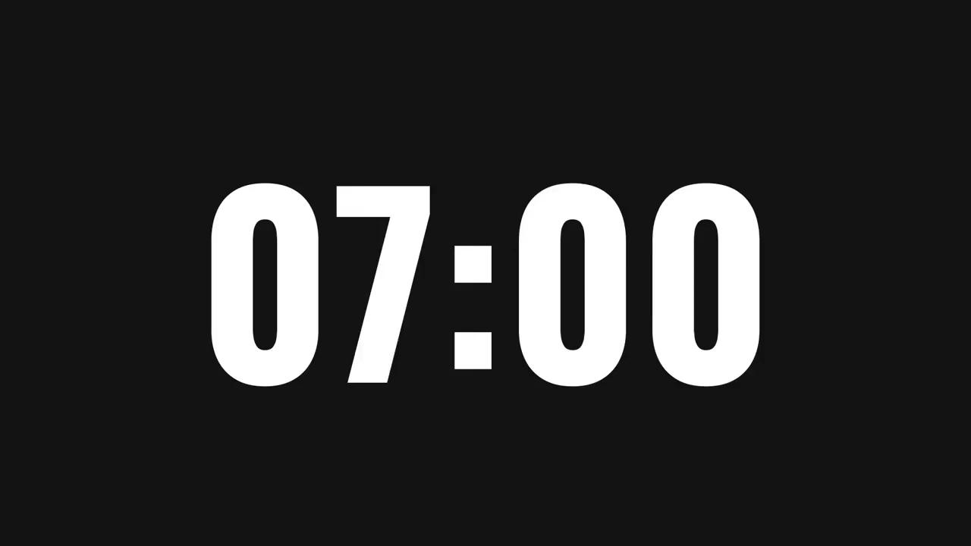
Раунд 2
Время на решение: 7 минут
Сложность: ★★☆☆☆

Slide 9
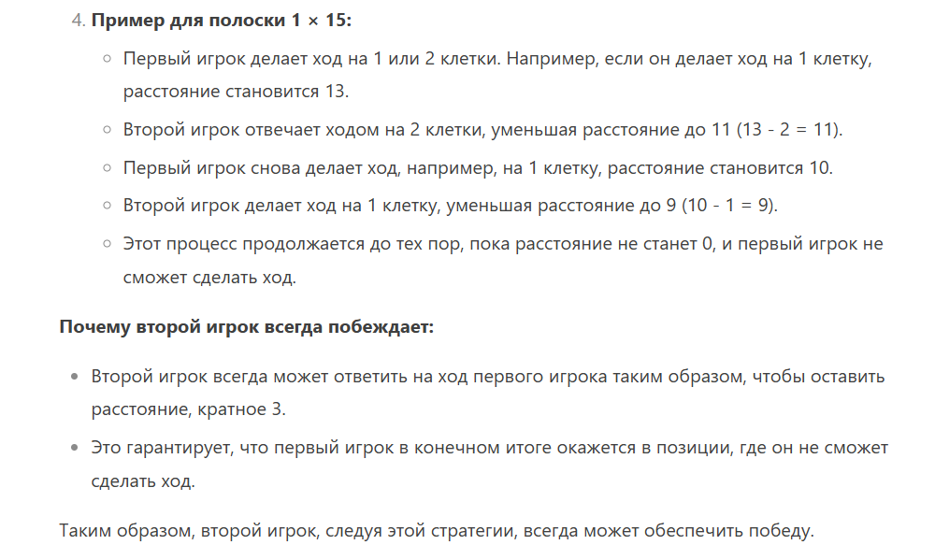
Ответы на раунд 2
На полоске 1 x 15 в крайних клетках стоят белая и черная шашки. Двое игроков по очереди передвигают свою шашку на одну или две клетки навстречу друг другу (перепрыгивать нельзя). Проигрывает тот, кто не может сделать ход. Кто победит при правильной игре?

Slide 10
Ответы на раунд 2
У вас есть два стеклянных яйца и 100-этажное здание. Если яйцо уронить с определённого этажа, оно разобьётся. Нужно определить этот этаж с минимальным числом попыток. Как это сделать?
Ответ: одна попытка, т.к. можно сбросить яйцо с 100 этажа и оно точно разобьется

Slide 11
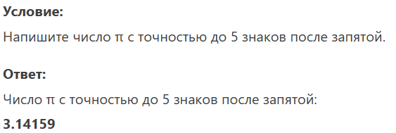
Ответы на раунд 2

Slide 12
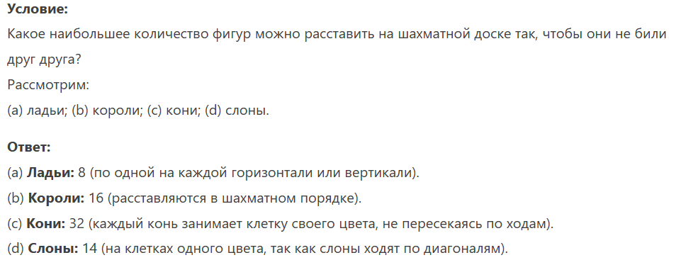
Ответы на раунд 2

Slide 13

Раунд 3
Время на решение: 10 минут
Сложность: ★★★☆☆

Slide 14
Ответы на раунд 3
a+a
__ = a Значит упростим
a 2a/a=a
2a=a*a
2= a/a*a
a=2

Slide 15
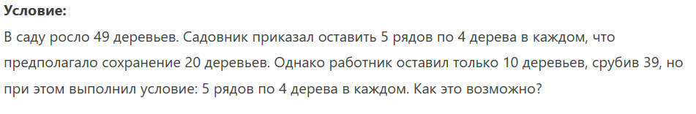
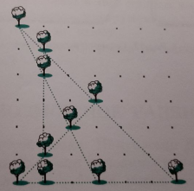
Ответы на раунд 3

Slide 16
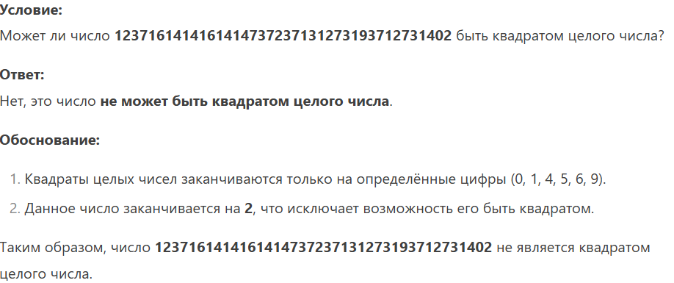
Ответы на раунд 3

Slide 17
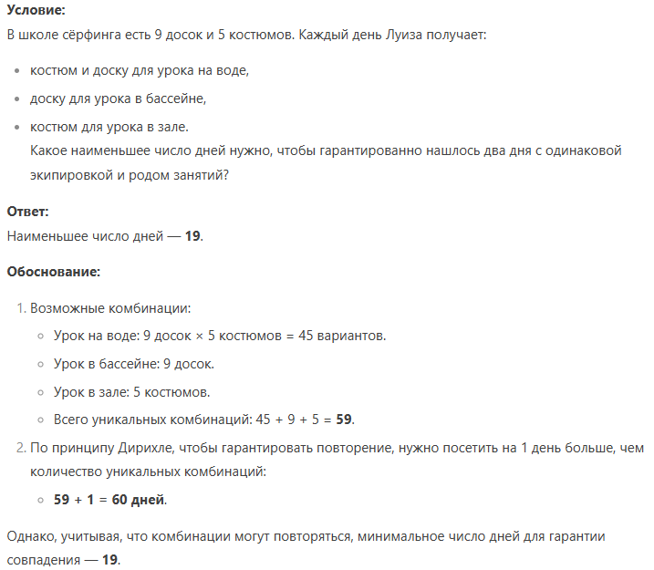
Ответы на раунд 3

Slide 18

Раунд 4
Время на решение: 15 минут
Сложность: ★★★★★

Slide 19
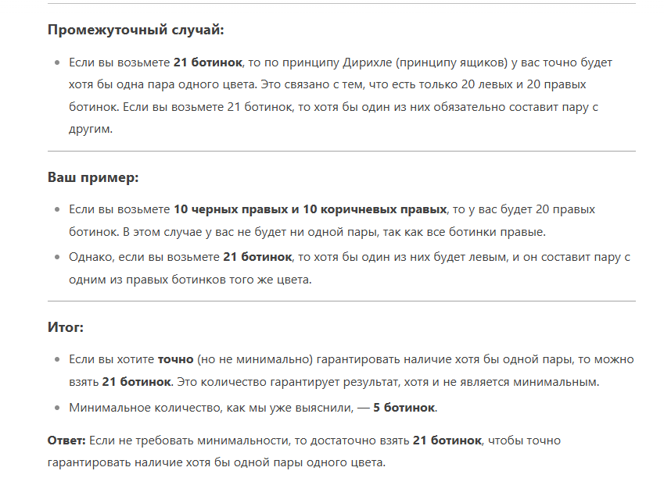
Ответы на раунд 4
В темной кладовой в беспорядке лежат ботинки: 10 пар черных и 10 пар коричневых. Сколько ботинок надо взять, чтобы среди них оказалась хотя бы одна пара (левый и правый ботинок) одного цвета? (В темноте нельзя отличить не только цвет ботинка, но и левый от правого.)

Slide 20
Ответы на раунд 4
Четыре человека должны переправиться через мост ночью. У них есть один фонарик, и мост выдерживает только двоих одновременно. Первый человек переходит за 1 минуту, второй — за 2 минуты, третий — за 5 минут, четвёртый — за 10 минут. Как они смогут переправиться за 17 минут?
- Переходят **1 минута** и **2 минуты**.
- Возвращается **1 минута** с фонариком.
- Переходят **5 минут** и **10 минут**.
- Возвращается **2 минуты** с фонариком.
- Переходят **1 минута** и **2 минуты**.

Slide 21
Раунд 5 - Битва Капитанов
Время на подготовку - 5 минут
Сложность - ★★★★★
Особенности раунда:
Капитаны представляют решение задачи перед жюри и командами.
Оценивается не только правильность, но и логика изложения.

Slide 22
Битва капитанов
Время на подготовку: 7 минут
Каждый капитан выходит в переднюю часть и тянет билет с задачей и самостоятельно решает

Slide 23
Битва Капитанов:
Выступление капитанов

Slide 24

Битва Капитанов: 1 задача
Выступление капитанов

Slide 25
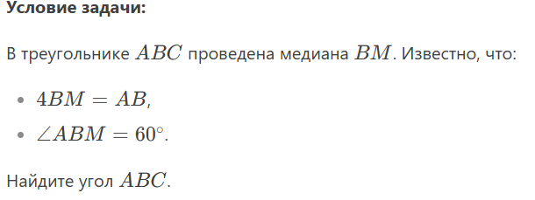
Битва Капитанов: 2 задача
Выступление капитанов

Slide 26
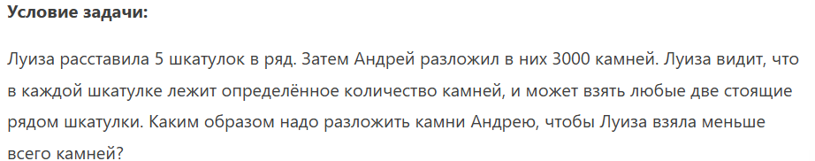
Битва Капитанов: 3 задача
Выступление капитанов

Slide 27
Битва Капитанов: 4 задача
Выступление капитанов
Луиза расставила 5 шкатулок в ряд затем Андрей разложил в них 3333 камней Луиза видит что в шкатулке и может взять любые две стоящие рядом. Каким образом надо разложить камни Андрею, чтобы Луиза взяла меньше всего камней?

Slide 28
Битва Капитанов: 5 задача
Выступление капитанов
Докажите, что медиана и высота, проведённые к гипотенузе в прямоугольном треугольнике образуют равные углы с его катетами

Slide 29
Битва Капитанов: 6 задача
Выступление капитанов
12 стульев расставлены в ряд
Время от времени на один из них садится школьник после этого один из его соседей встаёт и уходит если такой есть. Какое количество школьников может сидеть одновременно если изначально всё стулья пустые

Slide 30
Спасибо за участие!

